Slide 1


Slide 2




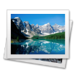



在日常生活中，特别是大学阶段，需要用到寸照的地方实在是太多了。但令人比较头疼的是，几乎每次都会对寸照有一定的要求。那么我们真的需要按照那些要求照很多次的照片吗？答案当然是否定的！今天我们就教你如何更改寸照的底色，调整它的大小……让我们用一版自己喜欢的寸照打天下吧。
内容简介：

Slide 3
证件照相关标准
Photoshop实用技巧
Word 排版打印技巧

Slide 4
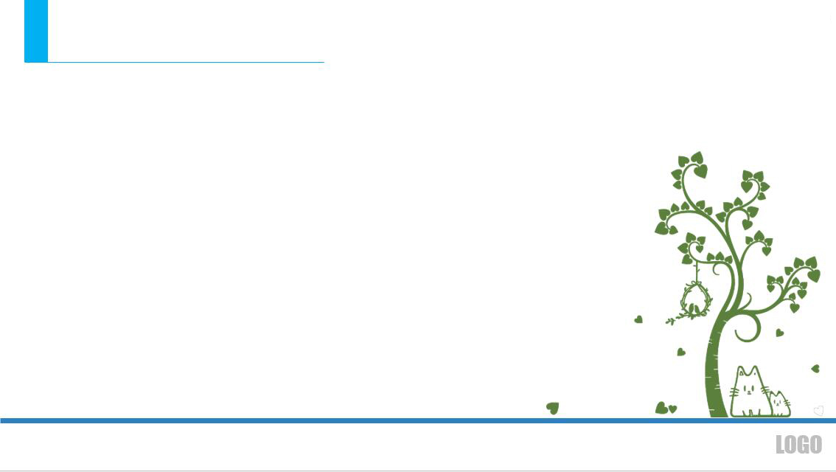
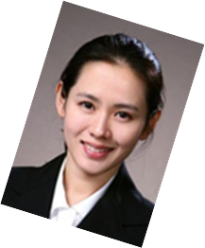
证件照的基本要求：
免冠(不戴帽子)正面照片，照片上正常应该看到人的两耳轮廓和相当于男士的喉结处的地方
照片尺寸可以为一寸或二寸，颜色可以为黑白或彩色，
拍照时不得上唇膏等影响真实面貌的化妆色彩，包括头发的染色。就是拍照时你拍照的背景是用白布，但你要穿有领子的衣服，不能化妆化得过浓，影响你的真实面貌，只可以涂淡淡的口红，要见耳、见到颈部，头上不戴任何装束。
各情况标准不一，特殊情况须询问当事部门并到指定的照相馆照。

Slide 5

基本信息
中文名称 标准证件照
照片规格 358像素(宽)×441像素
分辨率 350dpi
颜色模式 24位RGB真彩色
要 求 指定的照相馆照

Slide 6
驾驶证标准照规格
《 中华人民共和国道路交通安全法》申请机动车驾驶证人员的相片标准
相片应为，持证者本人近期免冠1寸相片。
1．白色背景的彩色正面相片，校正视力者须戴眼镜。
2．其规格为32mm×22mm 人头部约占相片长度的三分之二。

Slide 7
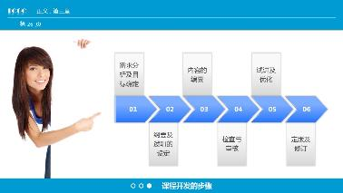
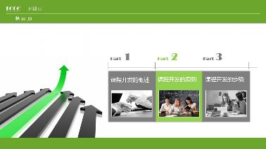
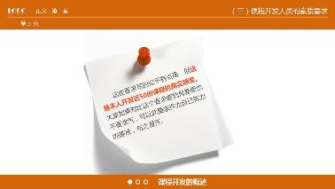
《居民身份证》（第二代）照片标准
照片标准为〔公安部制定《居民身份证》制证用数字相片技术标准(GA461-2004)〕：
1、照片规格:358像素（宽）×441像素（高），分辨率350dpi，照片尺寸为32mm×26mm；
2、颜色模式:24位RGB真彩色。

Slide 8
3、要求: 公民本人近期正面免冠彩色头像, 头部占照片尺寸的2／3，不着制式服装或白色上衣,常戴眼镜的居民应配戴眼镜，白色背景无边框，人像清晰，层次丰富，神态自然，无明显畸变。
4、人像在相片矩形框内水平居中，脸部宽207像素±14像素，头顶发迹距相片上边沿7像素～21像素，眼睛所在位置距相片下边沿的距离不小于207像素,当头顶发迹距相片上边沿距离与眼睛所在位置距相片下边沿的距离不能同时满足上述要求的情况下，应优先保证眼睛所在位置距相片下边沿的距离不小于207像素，特殊情况下可部分切除耸立过高的头发。

Slide 9
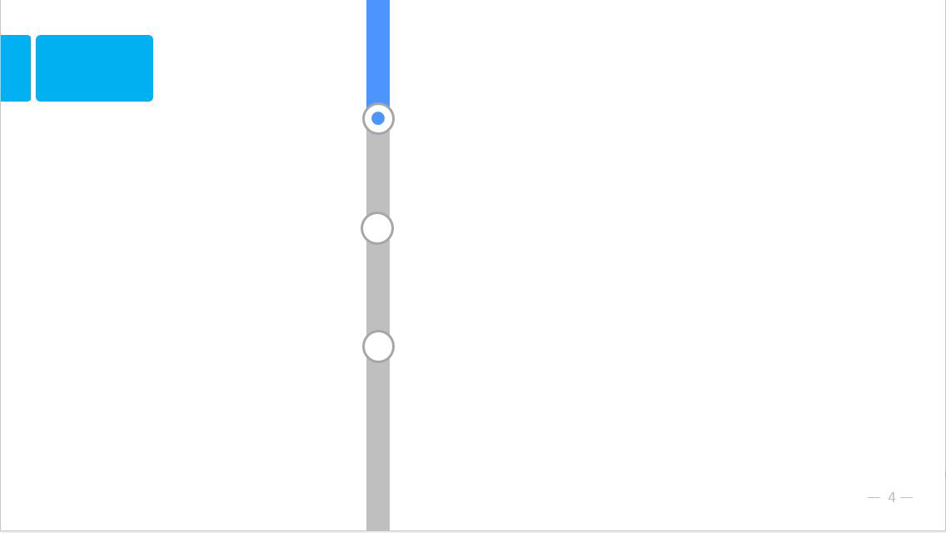
证件照相关标准
Photoshop实用技巧
Word 排版打印技巧

Slide 10
排版→排列设计
居中（上下、左右）

Slide 11
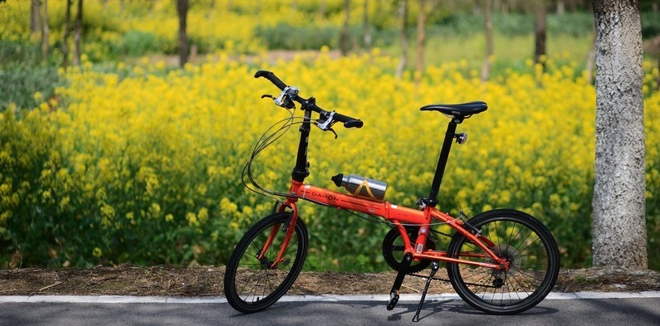
图片的选择与编辑→①图片选择的原则
A、高清的原则
如今网络这么强大，高清的图片取之不尽、用之不竭啊！

Slide 12

图片的选择与编辑→①图片选择的原则
B、充满时代感的原则
比如各种电子用品、汽车、甚至穿衣打扮等。

Slide 13

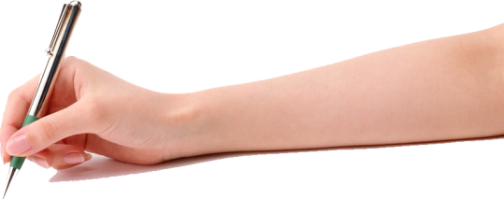

图片的选择与编辑→①图片选择的原则
C、与正文协调一致
图片与版面浑然一体，不突兀。

Slide 14
证件照相关标准
Photoshop实用技巧
Word 排版打印技巧

Slide 15
【尺寸一览】
1英寸证件照尺寸: 25mm×35mm 在5寸相纸（12.7X8.9厘米）中排8张
2英寸证件照尺寸: 35mm×49mm 在5寸相纸（12.7X8.9厘米）中排4张
3英寸证件照尺寸: 35mm×52mm
③1英寸
① 3英寸
② 2英寸

Slide 16
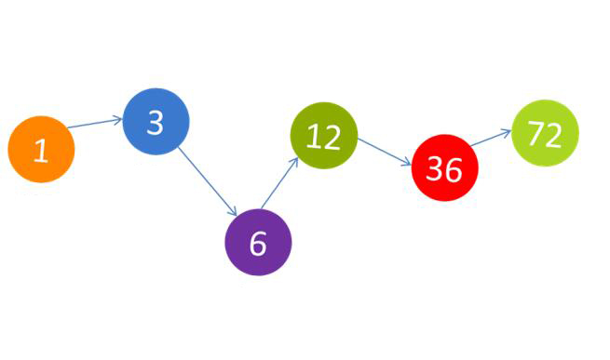
常用证件尺寸
港澳通行证证件照尺寸: 33mm×48mm
赴美签证证件照尺寸: 50mm×50mm
日本签证证件照尺寸: 45mm×45mm
大二寸证件照尺寸: 35mm×45mm
护照证件照尺寸: 33mm×48mm
毕业生证件照尺寸: 33mm×48mm
身份证证件照尺寸: 22mm×32mm
驾照证件照尺寸: 21mm×26mm
车照证件照尺寸: 60mm×91mm

Slide 17
排版的选择及设置技巧
请思考
_{如何设置A4纸页边距}
整体排版方案
整体排版指：页边距、图片尺寸、位置等。
图片美观
【正面】：一般用灰色，根据不同的背景，选择不同的深浅。如果背景是深色，则正面是白色。
【强调】：强调正面观点，用主风格色，反面观点，用红色或者副色。

Slide 18



